Slide 1
Hardware y Software

Slide 2
1. Conceptos básicos
Concepto de Informática
Tratamiento de la Información

Slide 3
Informática
Informática = Información + Automática
Computer Science
Francia 1962
Ciencia encargada del
Tratamiento
Automático
de la Información
mediante ordenadores.

Slide 4
Ordenador
Un ordenador es
una máquina electrónica programable digital,
que ofrece de forma automática información.
Sinónimos
Computadora
Equipo informático
Equipo Informático
Hardware.
Software.

Slide 5
Sistemas
Sistema
Conjunto de componentes que interactúan entre sí para lograr unos objetivos comunes.
Sistema Informático
SI = Equipo Informático + RRHH + Procedimientos/Metodología
Sistemas de Información:
Sistema Informático + Telecomunicaciones + Bases de datos…

Slide 6
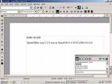

Estructura de un ordenador
Datos e Instrucciones
Resultados
1, 2, 3...
a, b, c...
@
@
BLOQUE DE
ENTRADA
BLOQUE DE
PROCESO
0100 0000
BLOQUE DE
SALIDA
CODIFICACIÓN
DECODIFICACIÓN

Slide 7
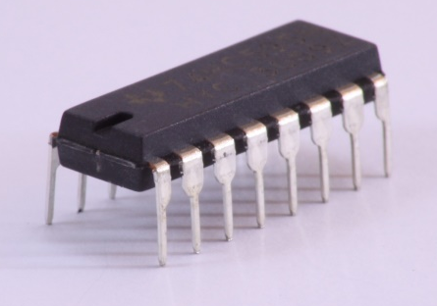
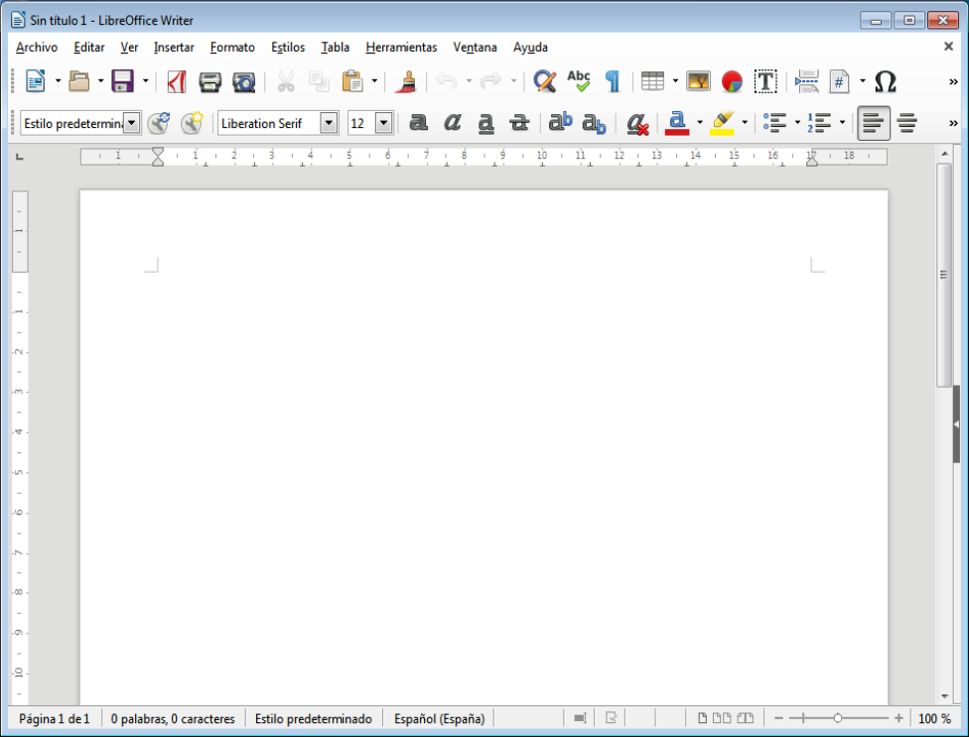
Elementos necesarios para procesar datos
Elementos físicos
Elementos lógicos

Slide 8
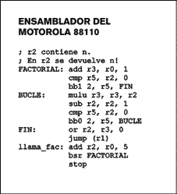
Elementos lógicos
Datos e Información
Datos
Elemento concreto
Información
Elemento con significado
Instrucciones
Indican a la máquina los pasos
que ha de ir realizando
para obtener los resultados deseados Software

Slide 9
Elementos lógicos
Software
Sinónimos
Programas
Logical
Sistema lógico
Compuesto de datos e instrucciones.
Programas
Los programas del ordenador, indican a la máquina los pasos que ha de ir realizando para obtener los resultados deseados.

Slide 10
2. El Ordenador
Equipo Físico y Equipo Lógico

Slide 11
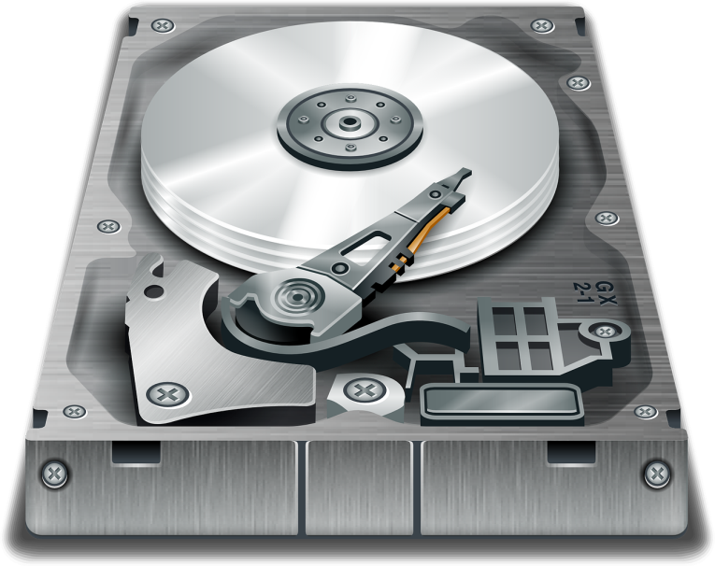
El Ordenador
El ordenador, es la máquina que realiza operaciones aritméticas y lógicas sobre unos datos, a partir de unas instrucciones dadas, para ofrecer de forma automática información.
El ordenador es una máquina o aparato de tipo
Mecánico.
Eléctrico
Electrónico
Digital

Slide 12
Equipo Físico – Equipo Lógico
Software
Firmware
Hardware

Slide 13

Equipo Físico – Equipo Lógico
Partes fundamentales:
Hardware
Parte física, tangible (caja, cables…)
Software
Parte lógica, inmaterial, programas, indica a la parte física cómo hacer su trabajo.
Firmware
Software grabado en memoria ROM.
Inicializan la máquina, diagnostican sus componentes, localiza el SO, etc…
BIOS, EFI / UEFI

Slide 14
2. El Software

Slide 15
Software
Equipo lógico
Parte inmaterial del sistema informático
Compuesto por:
Datos
Instrucciones
Tratamiento de la información mediante algoritmos (programas)
Aplicaciones informáticas: Conjunto de software de aplicación

Slide 16
Software
Clasificación del software
Distribución
Aplicaciones convencionales de Escritorio
Aplicaciones como servicio en la nube (SaaS)

Slide 17
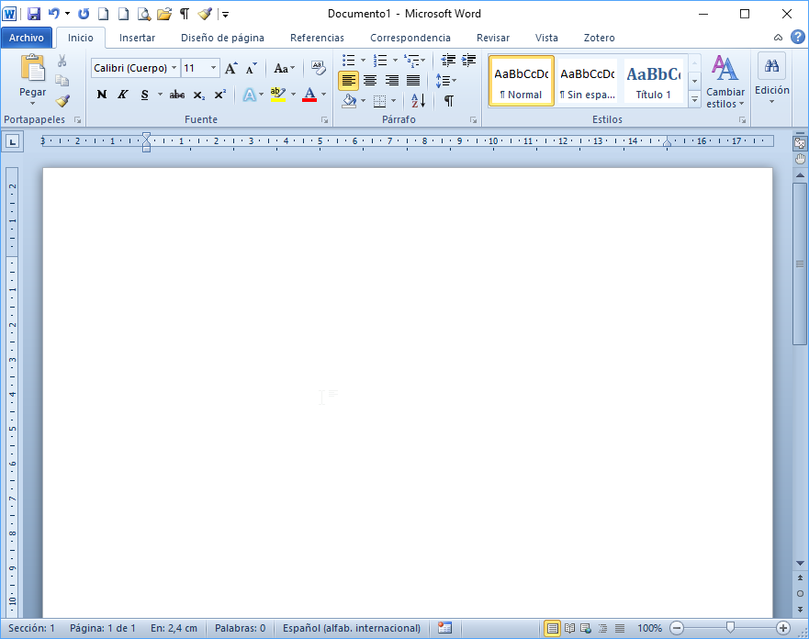

Slide 18
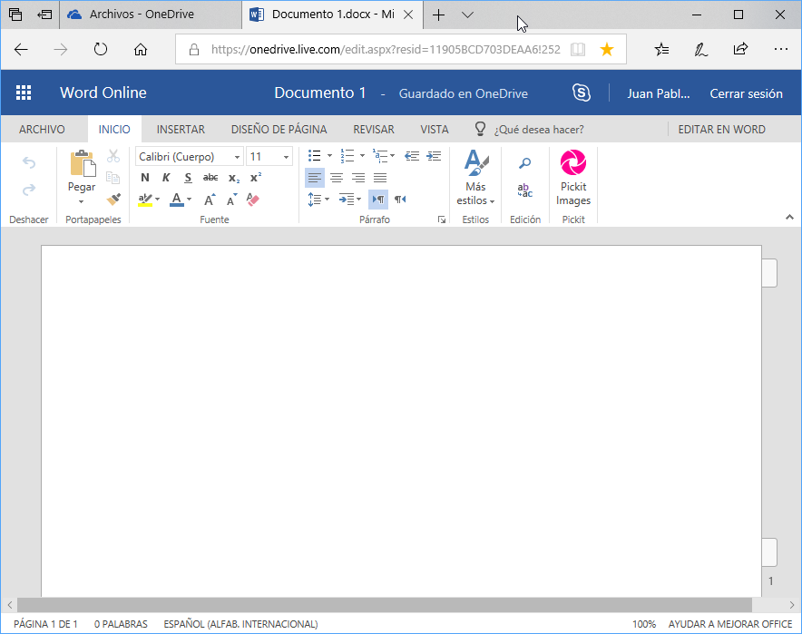

Slide 19


Software
Clasificación del software
Licencia
Sin licencia: Dominio público
Con licencia
Privativo o No libre
Libre

Slide 20
Software
Según concurrencia de usuarios
Individual
Aquellas que permiten ayudar a los usuarios de manera individual a realizar su trabajo, como son los procesadores de texto, hoja de cálculo, etc.
Groupware (Software colaborativo).
Conjunto de aplicaciones informáticas que aglutinan todo el trabajo en un proyecto común, donde muchos usuarios pueden de forma concurrente trabajar desde diferentes ordenadores, ya sea a través de una red local o de Internet.

Slide 21
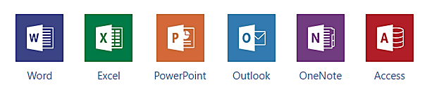

Software
Aplicaciones de uso común
Procesador de textos.
Hoja de cálculo.
Sistema gestor de bases de datos (SGBD)
Programa gráfico de presentaciones.
Navegadores y clientes de servicios de Internet (web, ftp, correo…)

Slide 22


Software
Suites Ofimáticas
Suites convencionales
Microsoft Office
LibreOffice
WordPerfect Office
Suites ofrecidas como SaaS
Google Docs
Microsoft Office 365
Zoho
Feng Office

